Slide 1
Szkoła Podstawowa nr 24 STO w pigułce
Spotkanie informacyjne 6.11. 2024 r.

Slide 2
O szkole
założona przez rodziców w 1990 roku,
niepubliczna o uprawnieniach szkoły publicznej
prowadzona przez Samodzielne Koło Terenowe nr 69 Społecznego Towarzystwa Oświatowego
siedziba szkoły - dom parafialny (szkoła nie jest szkołą wyznaniową)
naczelne wartości: odpowiedzialność, (samo)dzielność, uspołecznienie

Slide 3
Tydzień w szkole
Klasy młodsze | Klasy starsze 4-6
Codziennie 5 lekcji podstawowych (17 z wychowawcą, 3 lekcje j. angielskiego, 2 religie/1 etyka, 3 lekcje w-f). | Codziennie 6 lekcji podstawowych (w tym 4 godziny j. angielskiego dzielonego na grupy).
Codziennie godzinna przerwa obiadowa | Codziennie godzinna przerwa obiadowa
Zajęcia dodatkowe od poniedziałku do czwartku (wybór ok. 25 różnych zajęć – np. karate, szachy, rzeźba, origami). W piątek zajęcia świetlicowe, basen lub zajęcia sportowe. | Zajęcia dodatkowe od czwartku do piątku (wybór ok. 25 różnych zajęć – np. Świat 3D, koło matematyczne, koszykówka) W piątek zajęcia z wychowawcą, zajęcia sportowe.
Opieka między 7.15 a 18.00 | Opieka między 7.15 a 18.00
Codziennie aktywność fizyczna (spacer lub zajęcia w-f). | Obok planowych lekcji w-f fakultety sportowe.

Slide 4
Dzień w szkole
Godziny | Klasy 1-3 | Godziny | Klasy 4-6
8.15-14.00 | 5 godzin lekcyjnych | 8.15-14.00 | 6 godzin lekcyjnych
12.00-14.00 | Obiad, biblioteka, wyjście na dwór | 14.00-15.00 | Obiad, konsultacje, biblioteka, wyjście na dwór
14.00-17.00 | 3 godziny zajęć dodatkowych | 15.00-17.00 | 2 godziny zajęć dodatkowych

Slide 5
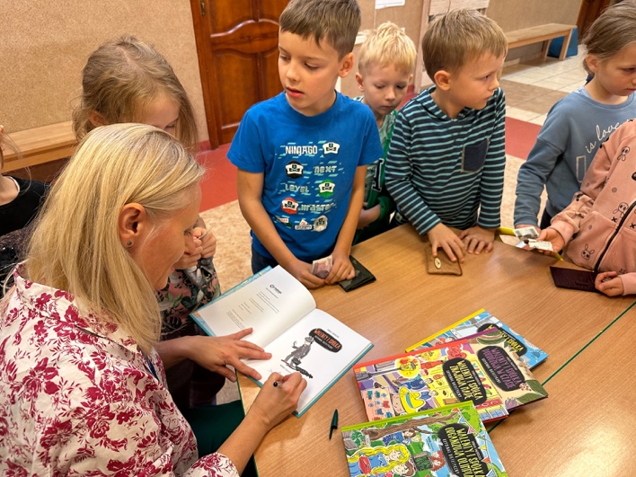
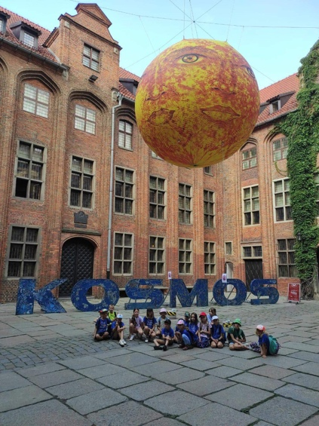
Rok w szkole
Oferta dla dzieci:
wycieczki krajoznawcze (wrzesień – październik),
wycieczki warszawskie (kwiecień),
Bemowskie Obchody Dnia Ziemi,
Zielona Szkoła,
klasowy program edukacji kulturalnej i krajoznawczej.

Slide 6
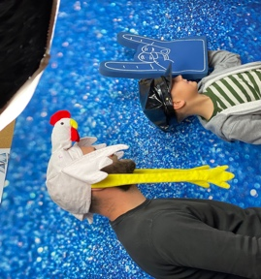
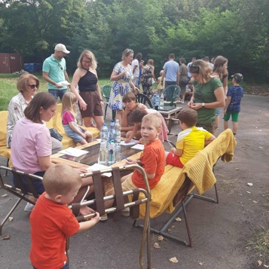
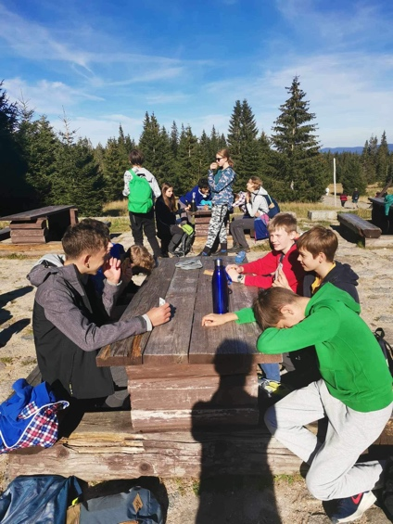
Rok w szkole
Oferta kierowana do rodzin:
Otwarte STO (wrzesień)
zawody rowerowe (2 x w roku szkolnym)
biegi przełajowe (wrzesień)
Memoriał Piotra Ścieżki – dawny Rajd Rodzinny (kwiecień)
klasowe spotkania integracyjne (plenerowe, z okazji świąt)
Gala STO(czerwiec)

Slide 7
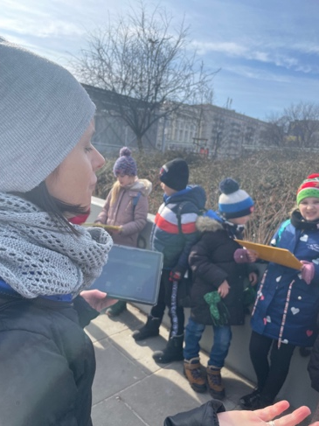
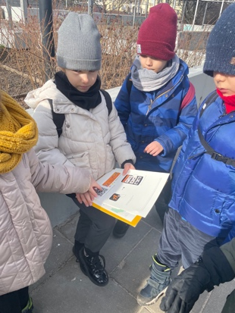
Autorskie rozwiązania klasy 1-3
Karty tygodniowe https://www.edunews.pl/narzedzia-i-projekty/narzedzia-edukacyjne/3787-karta-tygodniowa-czyli-o-czym-bedziemy-sie-uczyc
Góry zachowania
https://www.edunews.pl/narzedzia-i-projekty/narzedzia-edukacyjne/4663-pomysl-na-ocenianie-zachowania-uczniów
Zajęcia dodatkowe/ Dzikie Karty
Dzień Pracy Indywidualnej
Dzień Eksperta
Projekty badawcze

Slide 8
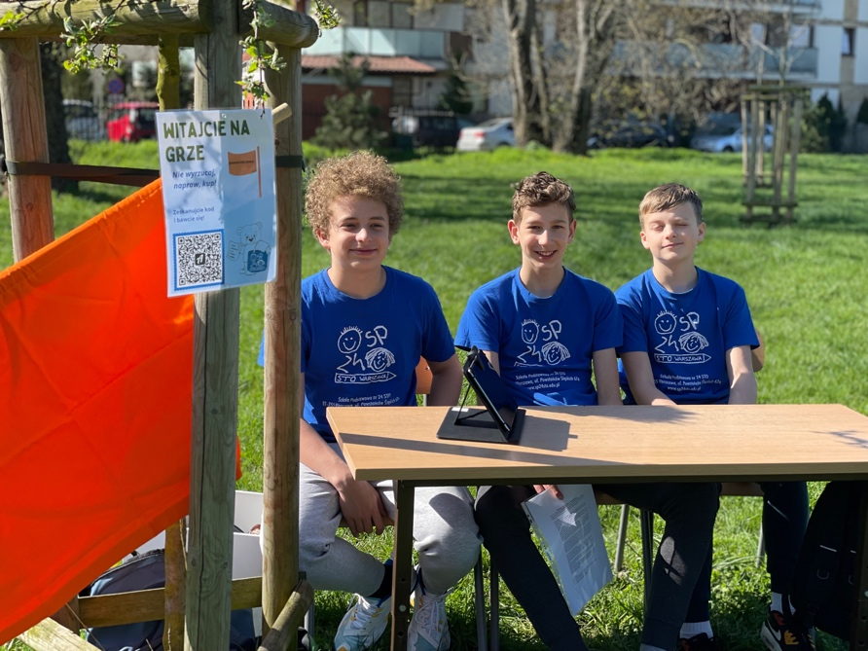
Autorskie rozwiązania klasy 4-6
Szkoła bez ocen!
Metoda zaliczeniowa
Indywidualne Plany Rozwoju
Pracownie
Projekty

Slide 9
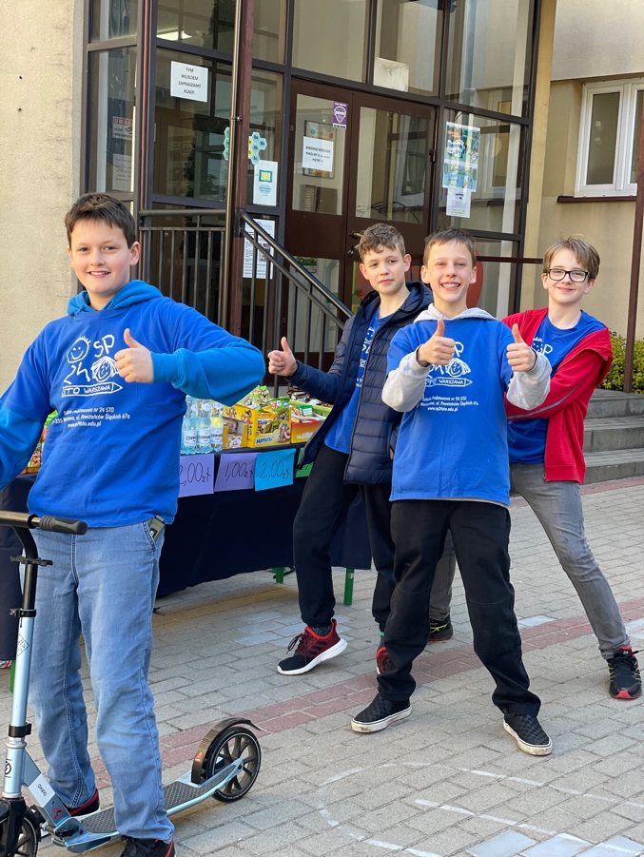
Autorskie rozwiązania klasy 7-8
Indywidualne Plany Rozwoju
Tutoring
Służby i dyżury
Projekty

Slide 10
Czego nie oferujemy?
Uczestnictwa w konkursach
Zajęć z native speakerem
Drugiego języka – przygotowanie do wyboru dopiero w klasie szóstej
Certyfikatów językowych dla uczniów klas 1-3

Slide 11
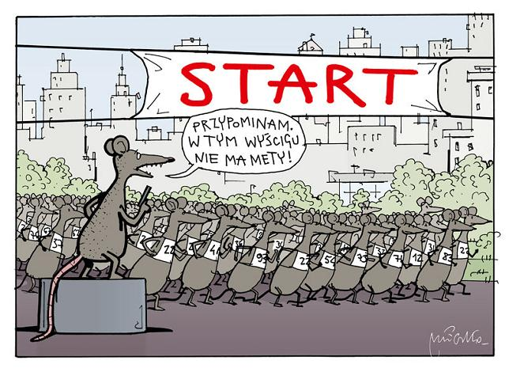

Slide 12
Ewa Pytlak – wicedyrektor ds. Szkoły Podstawowej nr 24 STO
ewa.pytlak@stonabemowie.edu.pl

